Slide 1
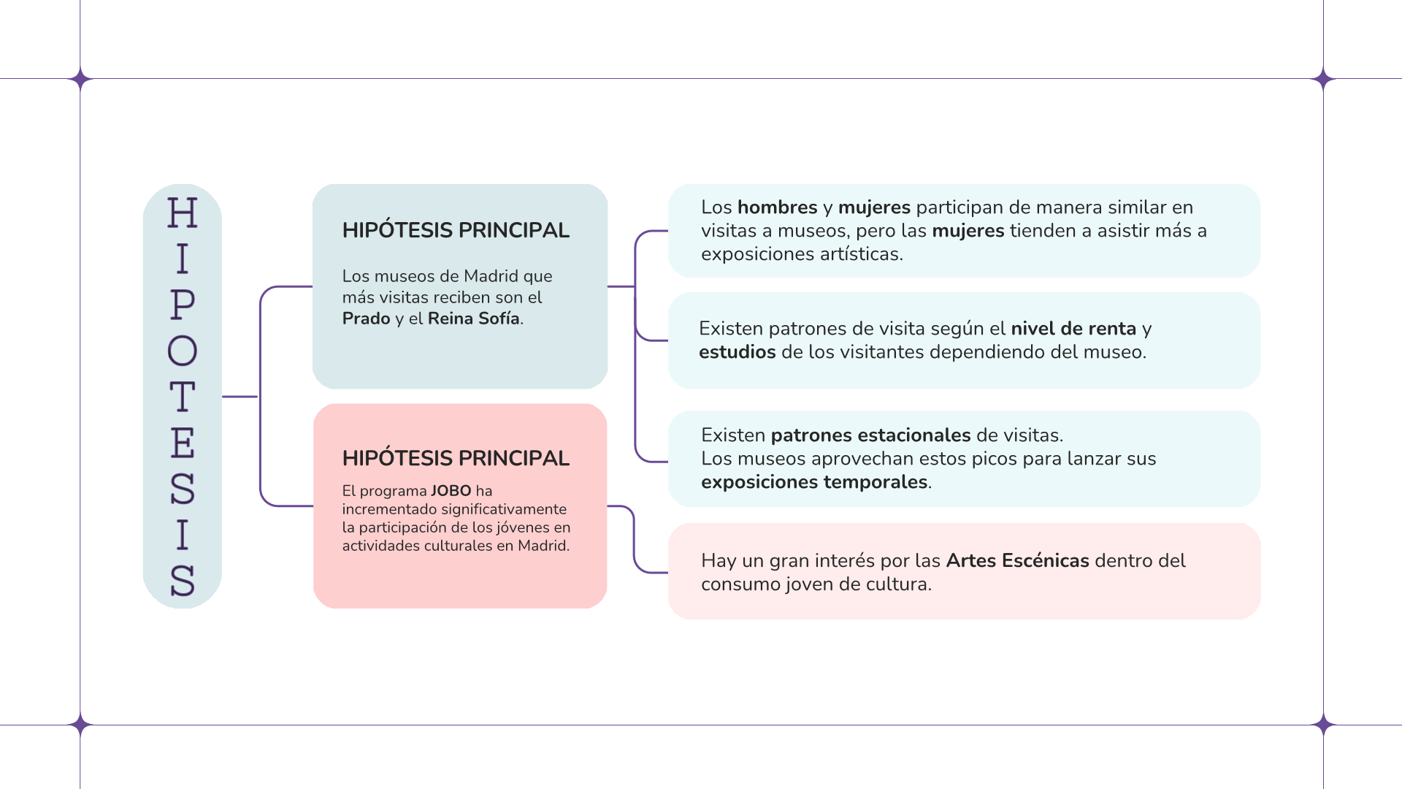
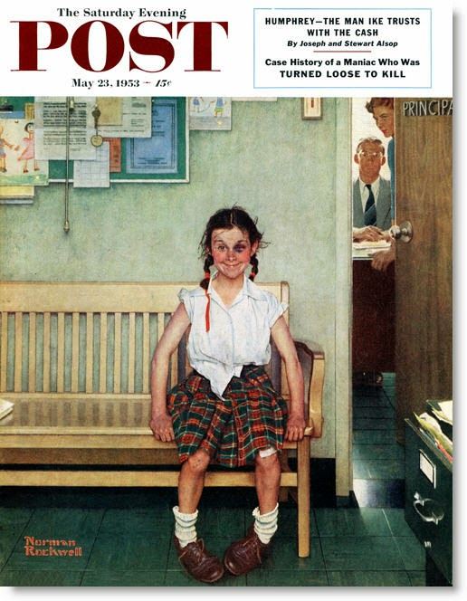
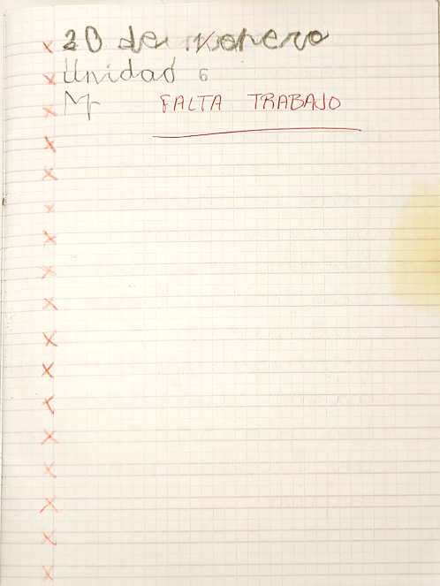
Museos
de la Comunidad de
Madrid
Análisis Exploratorio de Datos del consumo de actividades culturales en Madrid
Paula García Fernández
Noviembre 2024

Slide 2
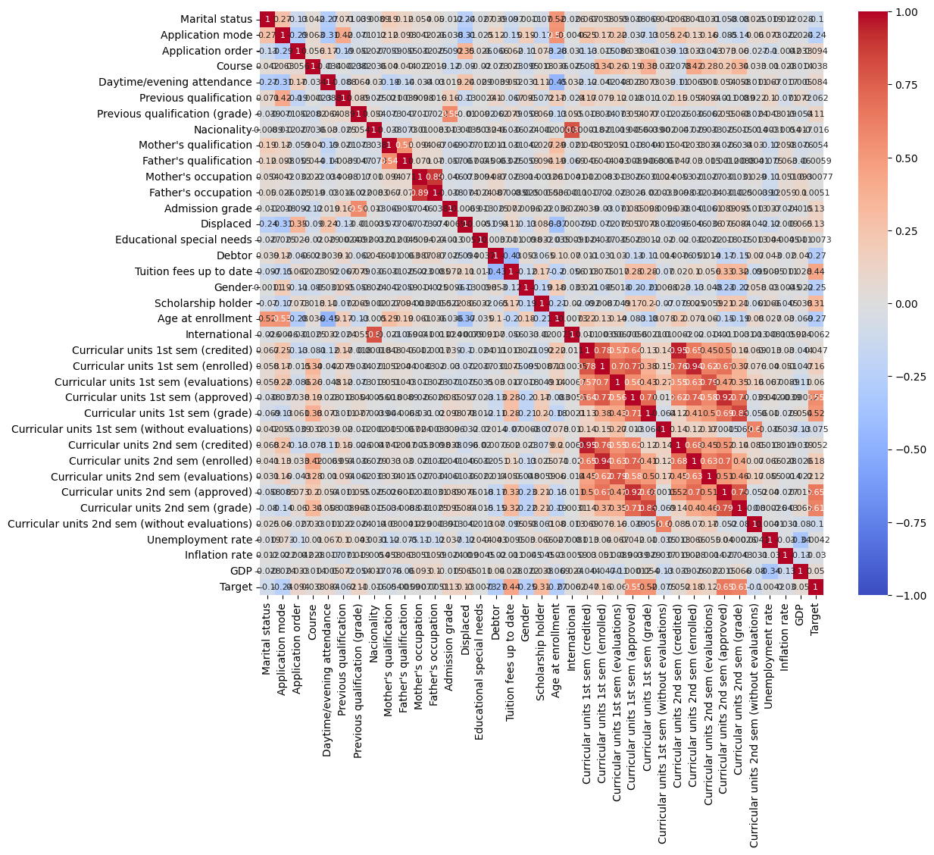
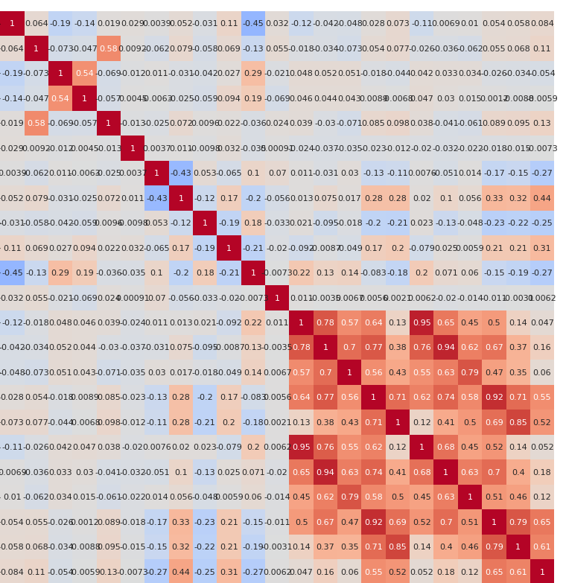

Slide 3

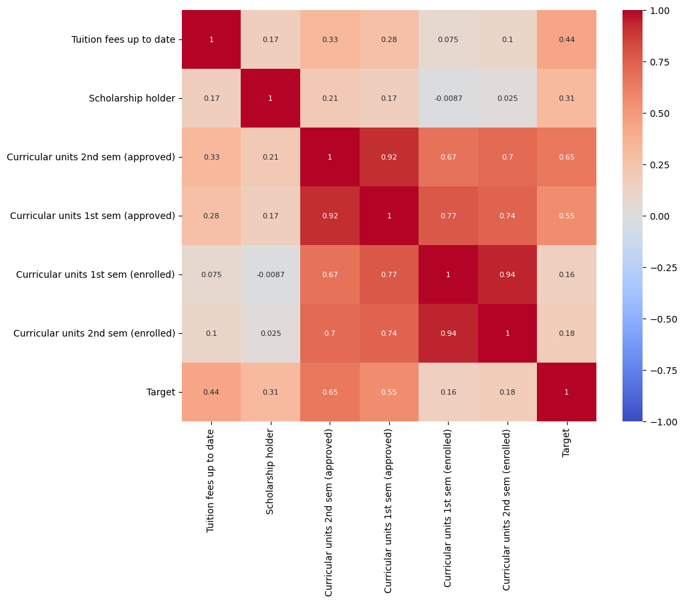






Slide 4

PAGOS DE LA MATRICULA AL DIA

Slide 5

PAGOS DE LA MATRICULA AL DIA
BECADOS

Slide 6
PAGOS DE LA MATRICULA AL DIA
BECADOS
ASIGNATURAS MATRICULADAS

Slide 7

PAGOS DE LA MATRICULA AL DIA
BECADOS
ASIGNATURAS MATRICULADAS
APROBADOS

Slide 8
PAGOS DE LA MATRICULA AL DIA
BECADOS
DEUDAS
☹
ASIGNATURAS MATRICULADAS
APROBADOS

Slide 9
PAGOS DE LA MATRICULA AL DIA
BECADOS
DEUDAS
☹
ECONOMIA FAMILIAR
ASIGNATURAS MATRICULADAS
APROBADOS

Slide 10
PAGOS DE LA MATRICULA AL DIA
BECADOS
DEUDAS
☹
ECONOMIA FAMILIAR
ASISTENCIA
ASIGNATURAS MATRICULADAS
APROBADOS

Slide 11
PAGOS DE LA MATRICULA AL DIA
BECADOS
DEUDAS
☹
HORAS
DE
SUEÑO
ECONOMIA FAMILIAR
ASISTENCIA
ASIGNATURAS MATRICULADAS
APROBADOS

Slide 12

PAGOS DE LA MATRICULA AL DIA
BECADOS
DEUDAS
☹
HORAS
DE
SUEÑO
ECONOMIA FAMILIAR
ASISTENCIA
DEPORTE
ASIGNATURAS MATRICULADAS
APROBADOS

Slide 13

PAGOS DE LA MATRICULA AL DIA
BECADOS
DEUDAS
☹
HORAS
DE
SUEÑO
INFLUENCIA
AMISTADES
ECONOMIA FAMILIAR
ASISTENCIA
DEPORTE
ASIGNATURAS MATRICULADAS
APROBADOS

Slide 14
PAGOS DE LA MATRICULA AL DIA
BECADOS
CALIDAD
DEL
PROFESOR
DEUDAS
☹
HORAS
DE
SUEÑO
INFLUENCIA
AMISTADES
ECONOMIA FAMILIAR
ASISTENCIA
DEPORTE
ASIGNATURAS MATRICULADAS
APROBADOS

Slide 15

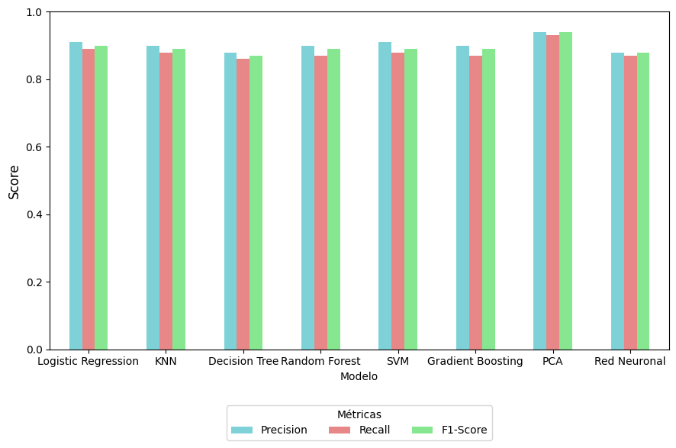

Slide 16
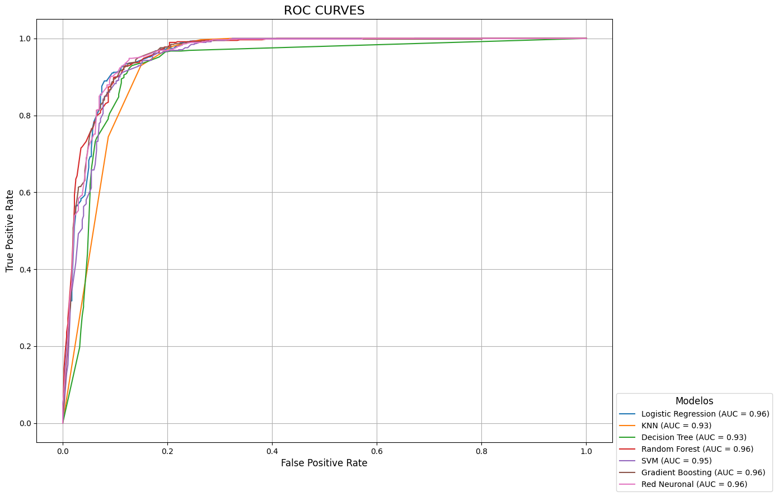

Slide 17
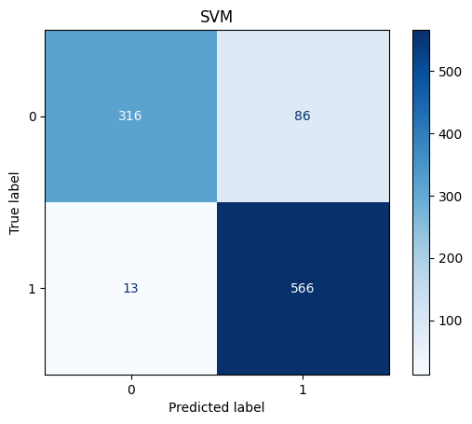
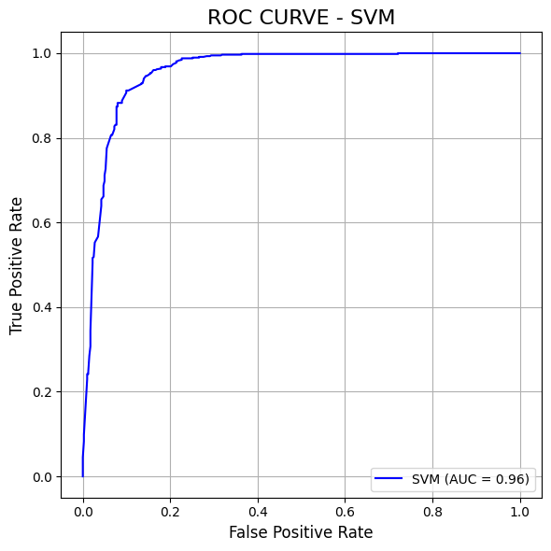
371
31
13
566

Slide 18
